Slide 1


Indicaciones para la producción
DI_CF09B_10_EscaladoVestidoBanoFemenino
Video Motion Graphics + Voz en off: a medida que la voz en off narra, se mostrarán los textos y material visual correspondiente.
Desarrollo de colecciones para la industria de la moda
Escalado de Vestido de baño femenino

Slide 2
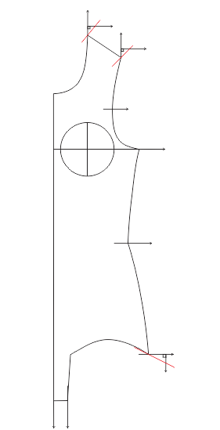
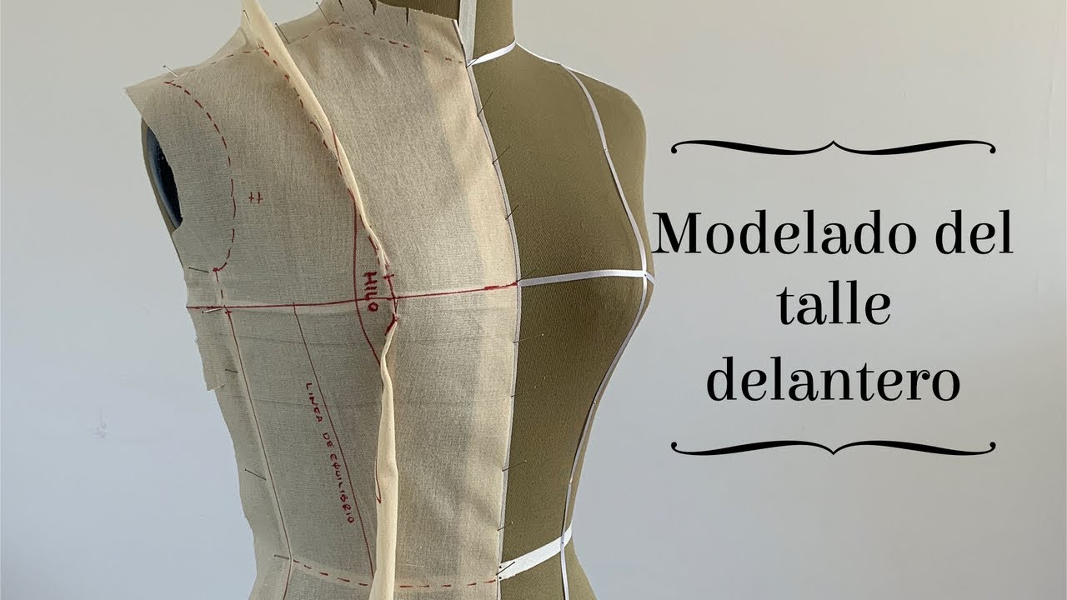
Indicaciones para la producción
Talle
Referencias de imágenes:
Hombro/cuello
Hombro/sisa
https://i.ytimg.com/vi/SVkcFwK-8Tg/maxresdefault.jpg
Audio/ Narración
Para llevar a cabo el proceso de escalado, se debe comenzar determinando los incrementos a aplicar en cada punto del molde.
Talle: esta medida permite que el molde crezca de largo El incremento de 0.6 mm se aplica trazando líneas verticales (sobre la Y), haciendo escuadra, que pase exactamente por los ángulos en el hombro/cuello y hombro/sisa.

Slide 3
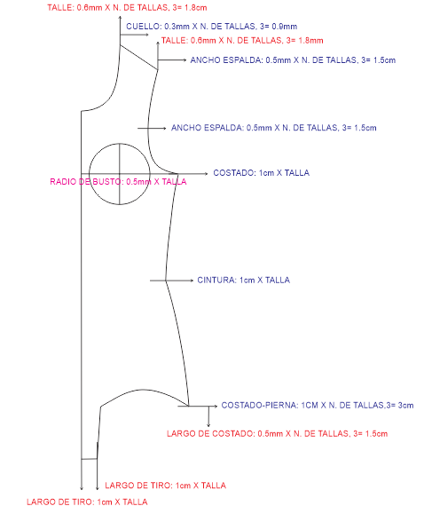
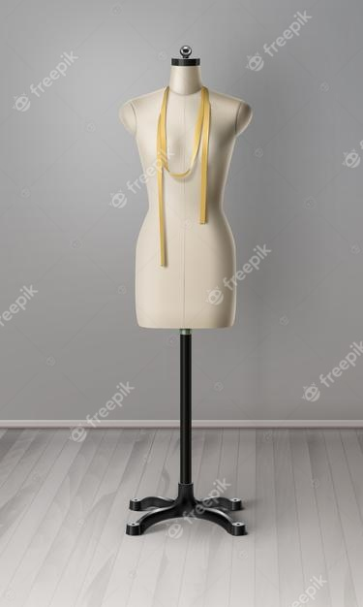
Indicaciones para la producción
Hombro Cuello
Referencias de imágenes:
https://image.freepik.com/vector-gratis/realista-maniqui-taller-costura-espacio-trabajo-cinta-metrica-maniqui_212889-5401.jpg
Audio/ Narración
Hombro/cuello: la medida a aplicar corresponde a la cuarta parte del incremento en cuello, por ser la única medida de contorno completa en el cuadro de tallas, la medida es 1.3 dividido 4, igual a 0.3 mm multiplicado por el número de tallas que se escala hacia fuera, es decir, 3 tallas. En este caso da 0.9 mm (sobre la línea X del hombro/cuello).

Slide 4
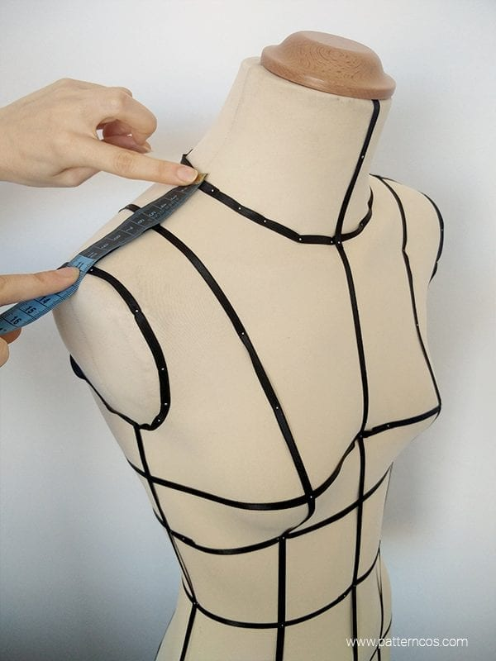
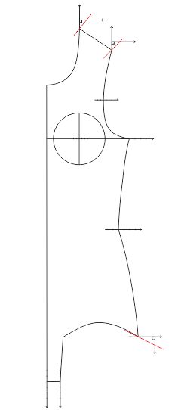
Indicaciones para la producción
Referencias de imágenes:
Largo de hombre / sisa
https://patterncos.com/wp-content/uploads/2018/03/largo_hombro_como_tomar_medidas.jpg
Audio/ Narración
Largo de hombro/sisa: esta medida incrementa, normalmente, lo correspondiente a la mitad del ancho de espalda o la mitad de lo que crece al costado; en este caso 1cm dividido 2 es igual a 0.5 multiplicado por el número de tallas que se escalan hacia afuera de la talla base. En este caso serían las tallas 12, 14 y 16 ósea 3 tallas por encima de la 10, se marca 1.5 cm (sobre la línea X del hombro sisa).

Slide 5
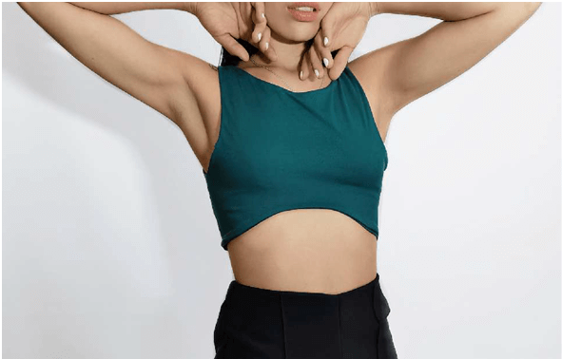
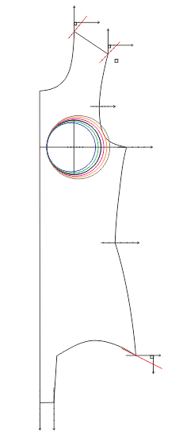
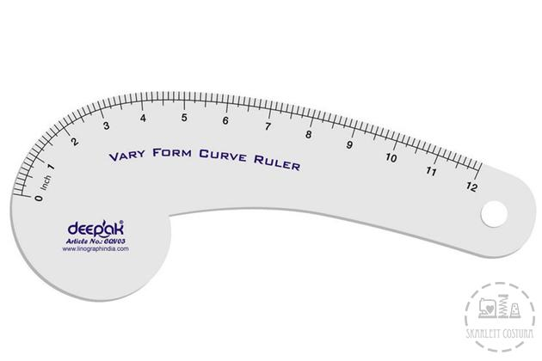
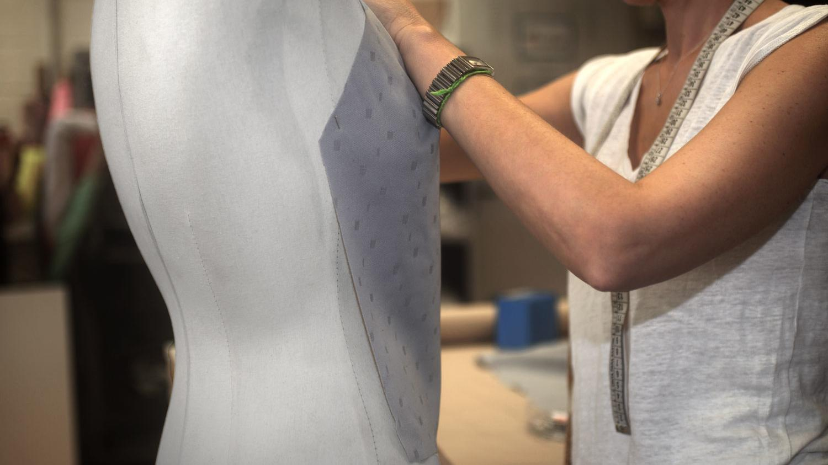
Indicaciones para la producción
Referencias de imágenes:
Pecho
https://i2.wp.com/www.loleatastore.com/wp-content/uploads/2021/07/Top-sisa-curva-verde-32.900.png?fit=591%2C378&ssl=1&is-pending-load=1
Curva de Sisa
https://skarlett.es/wp-content/uploads/2017/11/curva-francesa.jpg
Audio/ Narración
Curva de sisa: para facilitar el trazo de la curva sisa, se puede trazar una línea auxiliar horizontal en la mitad de la curva y se le aplica la misma medida del largo de hombro, en este caso 0.5 mm por talla.
Pecho: el incremento es de 2 cm. Se divide por 2 y da como resultado un incremento de 1cm para la espalda y 1 cm para el delantero (sobre la línea de pecho X del costado sisa.)
https://hazlanirun.com/wp-content/uploads/2021/03/Hazlan-Irum-Patronaje2-uai-1500x843.jpg

Slide 6
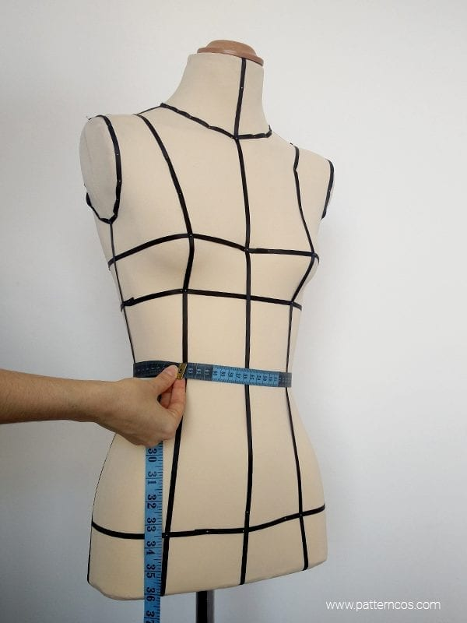
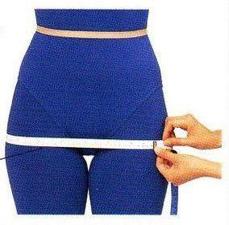
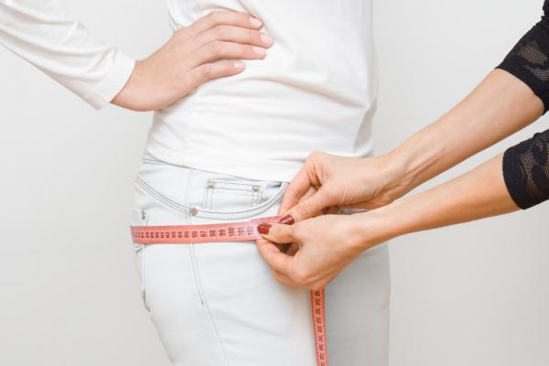
Indicaciones para la producción
Cintura
Referencias de imágenes:
https://t2.uc.ltmcdn.com/images/0/0/7/como_medir_la_cadera_50700_5_600.jpg
Costado
cadera
https://1.bp.blogspot.com/-c-lrDRpdZdk/W4WheLbcukI/AAAAAAAAArc/eLUC5v27jQARMMdvA0GSk93eEW-GtQjaACLcBGAs/s1600/contorno%2Bcaderas.jpg
Audio/ Narración
Cintura: el incremento es de 2 cm, se divide por 2 y da como resultado un incremento de 1 cm para la espalda y 1 cm para el delantero (sobre la línea X del costado cintura), es decir se aplica 1 cm por talla.
Costado cadera: el incremento es de 2 cm, se divide por 2 y da como resultado un incremento de 1 cm para la espalda y 1 cm para el delantero (sobre la línea X del costado cadera - pierna), es decir, 1 cm multiplicado por el número de tallas que se escalan hacia afuera. Son tres tallas, es decir, 3 cm.
https://patterncos.com/wp-content/uploads/2018/03/contorno_cintura_como_tomar_medidas.jpg

Slide 7
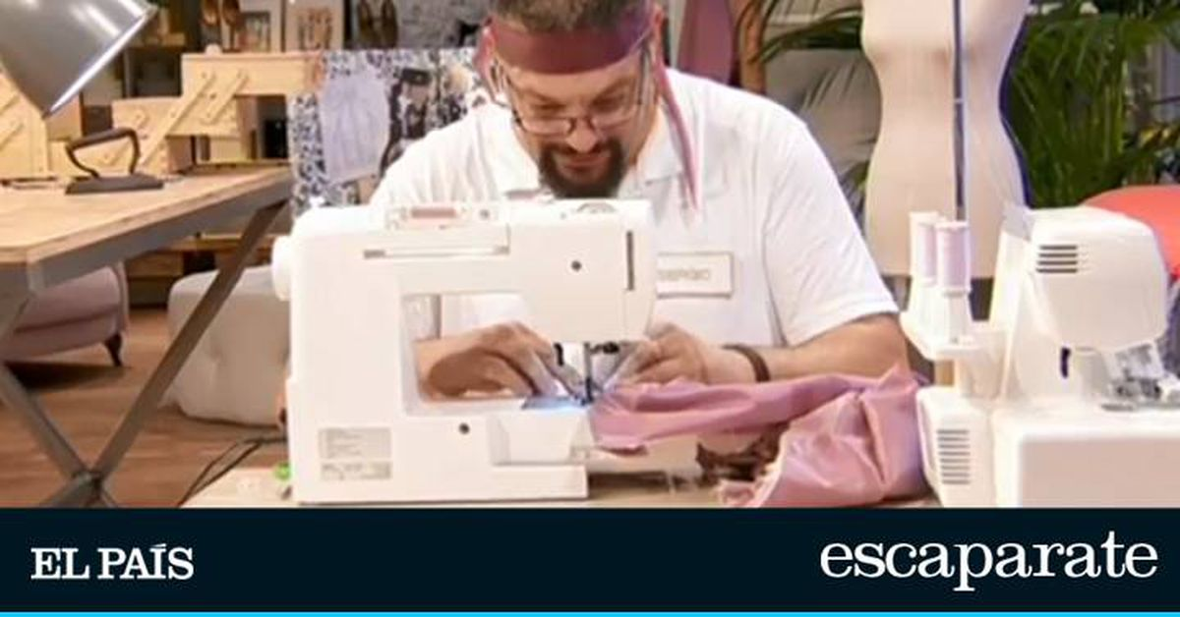
Indicaciones para la producción
Referencias de imágenes:
Costado de pierna y Entrepierna
https://imagenes.elpais.com/resizer/rZk7Xk-5BTNMaHwlfmkkraEeiQw=/1200x0/cloudfront-eu-central-1.images.arcpublishing.com/prisa/VGC2U4JNPYNGKK7XSSPRH6QN2Y.jpg
Audio/ Narración
Largo de costado Pierna: el incremento es de 0.5 mm por el numero de tallas que se escalan hacia afuera o sea 1.5 cm.
Para el Largo de entrepierna: se prolonga la línea de entrepiernas por el centro, frente, hacia abajo y se escuadra el punto del costado entrepierna. El incremento en el largo de tiro es de 1cm por cada talla, en ambas líneas sobre Y.

Slide 8
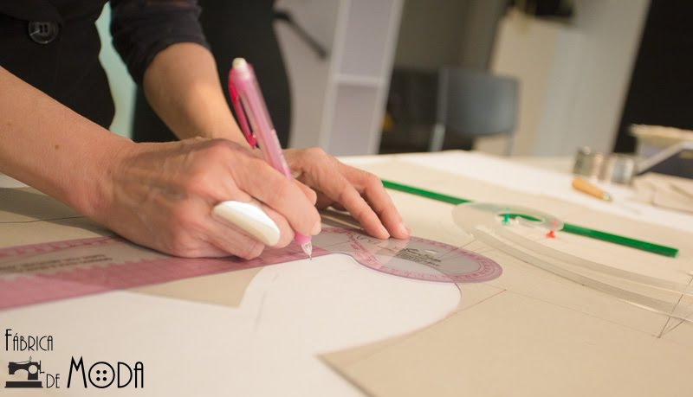
Indicaciones para la producción
Diagonales
Referencias de imágenes:
http://fabricademoda.com/wp-content/uploads/2016/09/IMG_3715-small.jpg
Audio/ Narración
Diagonales: luego de marcados todos los puntos en el plano, se trazan las diagonales, uniendo los puntos del molde básico con los de la talla límite en: hombro/cuello, hombro/sisa, costado, pierna, respectivamente. Se toma la medida a cada diagonal y se divide por el número de tallas que se escalan hacia afuera, aplicando la misma medida sobre la diagonal para las tallas internas.

Slide 9
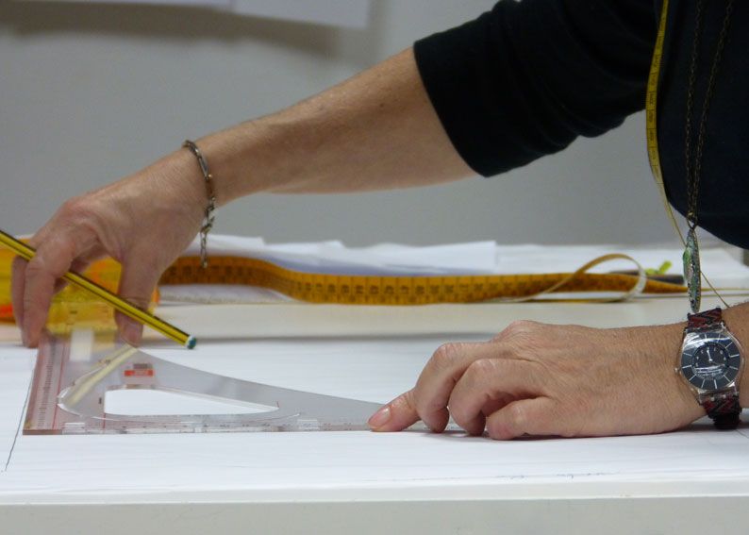
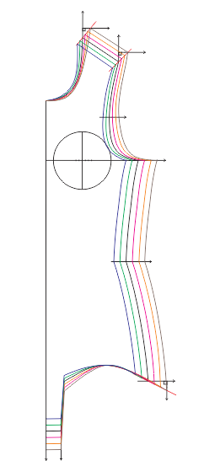
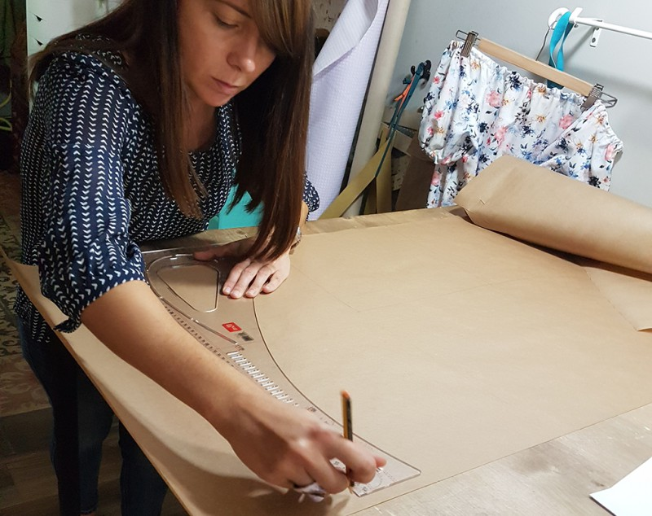
Indicaciones para la producción
Unir y marcar cada talla
Referencias de imágenes:
https://www.alfilerdegancho.com/wp-content/uploads/2021/07/curso-de-patronaje-003.jpg
https://www.thehobbymaker.com/wp-content/uploads/2016/11/patronaje-800x634.jpg
Audio/ Narración
Unir cada talla: las líneas rectas se pueden unir con escuadra, las líneas curvas se unen con el molde básico tratando de conservar la forma de la curva en cada talla que se va trazando.
Marcar cada talla: realizar el proceso de copiar y cortar pasando cada molde con sus respectivas señales.

Slide 10

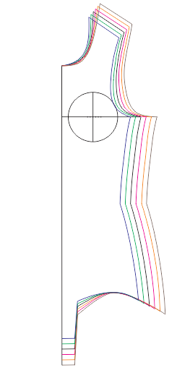
Indicaciones para la producción
Referencias de imágenes:
https://audaces.com/wp-content/uploads/2019/06/3b.jpg
Audio/ Narración
Industrializar: implica marcar cada molde con su respectivo nombre, talla, numero de veces que se corta en la tela y el hilo o aplomo de la pieza.

